Slide 1


Инициативное бюджетирование
Автономная некоммерческая организация
по реализации научно-практических проектов
«Лаборатория организации научных исследований»
Практика реализации конкурсного отбора проектов развития общественной инфраструктуры на местных инициативах

Slide 2
Содержание
Партисипаторное бюджетирование и инициативное бюджетирование
Цель и подход ИБ
Правовые основы ИБ
Типология ИБ
ИБ в процессе развития общественной инфраструктуры
Участники и факторы успешной реализации проектов ИБ
Проект ИБ (конкурсный отбор)
Общие сведения
Основные условия участия в конкурсном отборе в РБ
Этапы реализации конкурсного отбора в РБ
Мероприятия по реализации конкурсного отбора в РБ
Результаты реализации конкурсного отбора в РБ в 2014-2016 гг.

Slide 3
Партисипаторное бюджетирование и инициативное бюджетирование
Партисипаторное бюджетирование (ПБ) – практика, появившаяся свыше 25 лет назад в Латинской Америке как форма демократии «участия» и предполагающая вовлеченность граждан в решения о выборе приоритетов расходования бюджетных средств.
В мировой практике – сочетание прямой и делиберативной демократии
Инициативное бюджетирование (ИБ) – совокупность разнообразных, основанных на гражданской инициативе практик по решению вопросов местного значения при непосредственном участии граждан в определении и выборе объектов расходования бюджетных средств, а также последующем контроле за реализацией отобранных проектов.

Slide 4
Прямая и делиберативная демократия
Прямая демократия | Делиберативная демократия
прямое участие каждый гражданин может участвовать в распределении средств, выдвигая собственные инициативы или участвуя в голосовании основная форма проведения: городские или районные ассамблеи или делиберативные* опросы решение принимается большинством голосов | непрямое участие каждый гражданин может делегировать свои инициативы местным лидерам из общественных движений, ассоциаций или профсоюзов основная форма проведения: бюджетные комиссии или советы, рабочие группы решение принимается на основе консенсуса

Slide 5
Отличия партисипаторного бюджетирования от инициативного бюджетирования
Партисипаторное бюджетирование
Инициативное бюджетирование
Критерии
Критерии
обсуждение бюджетных вопросов
участие представителей власти
серийный процесс реализации
публичное общественное обсуждение с участием граждан
организация публичной отчетности
обсуждение бюджетных вопросов
участие представителей власти
серийный процесс реализации
публичное общественное обсуждение с участием граждан
софинансирование со стороны граждан
общественный контроль
организация публичной отчетности

Slide 6
Цель и подход ИБ
ЦЕЛЬ:
выявлять и оперативно решать наиболее острые социальные проблемы местного уровня – на основе приоритетов, выявленных самим населением,
вовлекать население в решение местных проблем, укреплять диалог и взаимное доверие населения и органов власти,
привлекать для решения этих проблем местные ресурсы (средства населения, местных спонсоров, местного бюджета)
ПОДХОД:
финансовая и организационная поддержка совместных инициатив населения и органов местной власти, направленных на решение местных проблем, находящихся в рамках полномочий городских и сельских поселений, муниципального района
прозрачность всех процедур
широкое информирование населения

Slide 7
ИБ в процессе развития общественной инфраструктуры
Региональная субсидия
Местный бюджет МО
Софинансирование со стороны населения
Софинансирование со стороны спонсоров
Объекты общественной инфраструктуры
Статьи расходов на решение вопросов местного значения (131-ФЗ)

Slide 8




Основные участники проектов ИБ
Население МО
Инициативная группа
Администрация МО
Бизнес-сообщество
Главный распределитель бюджетных средств
Проектные центры

Slide 9
Факторы успешной реализации проектов ИБ в России
Институциональные
условия:
Собственный опыт реализации
Развитое нормативно-правовое регулирование практик
Наличие опытных консультантов, проектных центров
Разнообразие практик
Система обучения активистов и чиновников
Социальные условия:
Уровень социального капитала
Протестные настроения
Уровень развития общественной инфраструктуры
Информационное сопровождение:
Информационные кампании
Информационный фон
Работа местных и региональных СМИ
Активность информирования населения
Разнообразие используемых СМИ
Административно-политические условия:
Размер субъекта
Количество муниципальных образований
Экономические
условия:
Источники финансирования
Отраслевая направленность региона

Slide 10
Этапы реализации конкурсного отбора
Инициативная группа, подрядчики, администрация МО, население
СОДЕЙСТВИЕ И ОБЕСПЕЧЕНИЕ ВЗАИМОДЕЙСТВИЯ
КОНТРОЛЬ
Подрядчики
Проведение итогового собрания
Проведение предварительных мероприятий
Подготовка конкурсной документации
Проведение конкурса
Выделение субсидий
Конкурсные процедуры по 44-ФЗ
Ремонтно-строительные работы
Приемка работ и открытие объекта
Администрации МО
ГРБС, сопровождение
ГРБС, конкурсная комиссия, сопровождение
Администрация МО, инициативная группа, сопровождение
Администрация МО, население, бизнес, сопровождение
Общественный контроль со стороны населения и инициативной группы
Администрация МО, население
Софинансирование со стороны населения, бизнес-сообщества и спонсоров, местного бюджета
-выбор проблемы
-выбор способа решения
-софинасирование
-инициативная группа
Предварительные собрания, опросы, информирование
ОБУЧЕНИЕ
ИНФОРМИРОВАНИЕ

Slide 11
Мероприятия по реализации конкурсного отбора
Информирование
Обучение
Собрания
Подготовка конкурсной заявки
Отбор микропроектов
Информационные материалы в прессе, телевидении, интернете и т.д.; социальные сети; пресс-конференции; другие каналы информации
Информационные семинары для представителей МО и районов
Непосредственное информирование населения на собраниях и др. массовых мероприятиях, посредством информационных досок, и т.д.
Информационная кампания продолжается в течение всего цикла реализации ППМИ
Предварительные мероприятия

Slide 12
Мероприятия по реализации конкурсного отбора
Информирование
Обучение
Собрания
Подготовка конкурсной заявки
Отбор микропроектов
Тренинги для представителей поселений и районов, а также инициативных групп населения (на этапе подготовки собраний, подготовки завок и других этапах проекта – по мере необходимости)
Обучение в процессе совместной работы с руководством и представителями МО
Консультирование в режиме «онлайн»
Предварительные мероприятия

Slide 13
Мероприятия по реализации конкурсного отбора
Информирование
Обучение
Собрания
Подготовка конкурсной заявки
Отбор микропроектов
Активная кампания по подготовке собрания
На собрании:
Определение наиболее приоритетной для населения проблемы местного уровня
Отбор инициативной группы по подготовке микропроекта
Определение возможности софинансирования со стороны населения, и, возможно, спонсоров и муниципалитета
Участие консультантов Проектного центра на проводимых собраниях
Предварительные мероприятия

Slide 14
Мероприятия по реализации конкурсного отбора
Информирование
Обучение
Собрания
Подготовка конкурсной заявки
Отбор микропроектов
Предварительные мероприятия
Подготовка конкурсной заявки администрацией МО совместно с инициативной группой
Техническая помощь специалистов районных МО
Экспертная помощь сотрудников Проектного центра (на местах и «онлайн»)

Slide 15
Мероприятия по реализации конкурсного отбора
Информирование
Обучение
Собрания
Подготовка конкурсной заявки
Отбор микропроектов
Предварительные мероприятия
Конкурсный отбор микропроектов проводится Республиканской конкурсной комиссией на основе заранее утвержденных критериев оценки

Slide 16
Мероприятия по реализации конкурсного отбора
Отбор подрядчиков
Реализация микропроектов
Сдача-приемка объектов
Мониторинг
Отбор и закупка подрядчиков осуществляет администрация МО, которое получает субсидию
Районная администрация оказывает содействие поселениям в организации процесса закупок
Предварительные мероприятия

Slide 17
Мероприятия по реализации конкурсного отбора
Отбор подрядчиков
Реализация микропроектов
Сдача-приемка объектов
Мониторинг
Надзор со стороны администрации МО и инциативной группы
Подписание актов выполненных работ представителями МО и инициативных групп
Предварительные мероприятия

Slide 18
Мероприятия по реализации конкурсного отбора
Отбор подрядчиков
Реализация микропроектов
Сдача-приемка объектов
Мониторинг
Предварительные мероприятия
Участие населения в сдаче-приемке:
Торжественное мероприятие по открытию объекта
Подписание акта сдачи-приемки комиссией с участием представителей инициативной группы

Slide 19
Мероприятия по реализации конкурсного отбора
Отбор подрядчиков
Реализация микропроектов
Сдача-приемка объектов
Мониторинг
Предварительные мероприятия
Мониторинг со стороны Проектного центра осуществляется на всех этапах реализации проекта

Slide 20
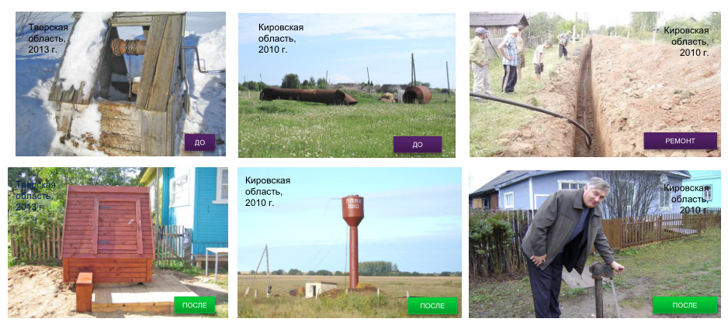
Примеры реализованных проектов в регионах РФ

Slide 21
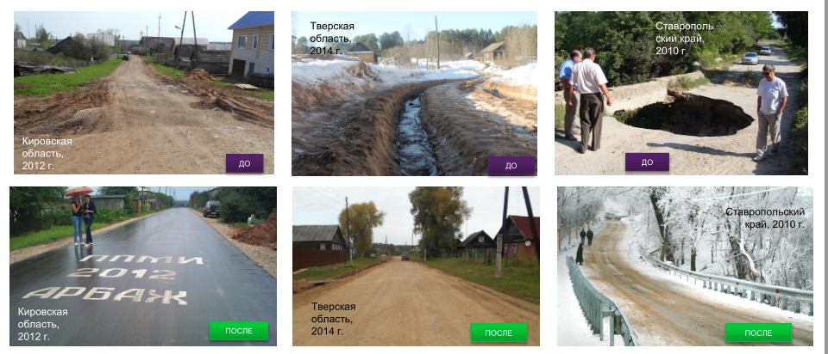
Примеры реализованных проектов в регионах РФ

Slide 22
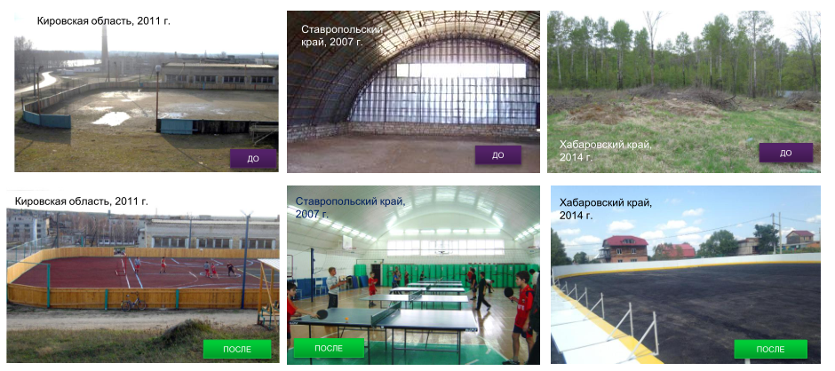
Примеры реализованных проектов в регионах РФ

Slide 23
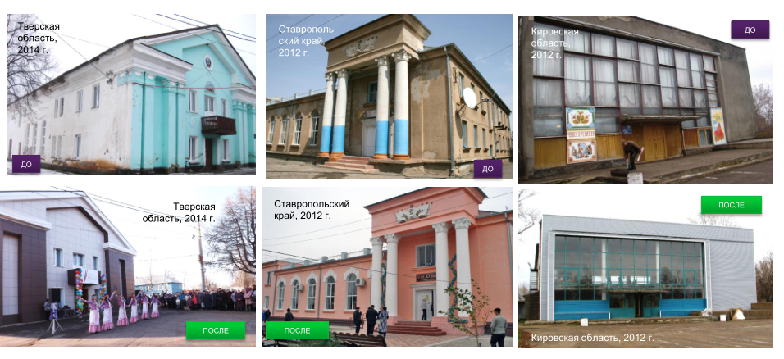
Примеры реализованных проектов в регионах РФ

Slide 24
Автономная некоммерческая организация
по реализации научно-практических проектов
«Лаборатория организации научных исследований»
СПАСИБО ЗА ВНИМАНИЕ!

